Slide 1
ЛЕКЦІЯ 4
ЕЛЕКТРОМОНТАЖНІ МАТЕРIАЛИ ТА ВИРОБИ
ПЛАН
1. Електромонтажні матеріали
2. Електромонтажні вироби і деталі

Slide 2
При монтажі розподільних пристроїв і підстанцій застосовують
різноманітні матеріали, вироби і деталі. Це шини, проводи та кабелі, електроізоляційні матеріали та вироби, метал і труби, велика номенклатура конструкцій, виробів і деталей для встановлення апаратів і приладів, а також для прокладки і кріплення шин, проводів та кабелів.

Slide 3
1 Електромонтажні матеріали
Основним матеріалом для ошиновки РУ і підстанцій є алюміній і
його сплави, рідше - мідь через її дефіцитність, хоча вона - кращий
провідниковий матеріал для шин. Електропровідність алюмінію складає 60% електропровідності міді. При рівній електропровідності маса алюмінієвих шин менше приблизно в два рази, але механічні властивості алюмінію значно нижче, ніж у міді. Тому поряд з алюмінієвими шинами при необхідності використовують шини з алюмінієвих сплавів, наприклад сплаву АД31Т1, який на відміну від алюмінію володіє меншою тикучістюі повзучістю, що створює стабільний перехідний опір контакту при болтових з'єднаннях шин та приєднання до виводів апаратів.
Ошиновуванням трансформаторної підстанції або розподільного пристрою (РУ) називається конструкція, що служить для передачі електроенергії в межах своєї електричної установки. До її складу входять провідники, ізолятори, розгалужувачі та елементи, що утримують їх, а іноді і захисні кожухи.

Slide 4
Для ошиновок застосовують в основному прямокутні алюмінієві
смуги, а в спеціальних випадках (обгрунтованих проектом) - мідні. При
змінному до 200 А і постійному струмі використовують також плоску,
круглу і трубчасту сталь. Монтаж ошиновки акумуляторних приміщень
виконують круглими мідними шинами. Прямокутні алюмінієві шини
застосовують для струмопроводів, РУ, зборок і інших електротехнічних
пристроїв. Ці шини випускають шириною від 10 до 120 мм і товщиною
від 3 до 12 мм, а мідні шини - шириною від 16 до 120 мм завтовшки від 4
до 30 мм.
Дріт– це кабельний виріб, який містить одну неізольовану або
одну і більше ізольованих жил, поверх яких залежно від умов прокладки
може бути неметалічна оболонка і (або) обплетення, або один ізольований
дріт, або декілька ізольованих один від одного дротів, які мають спільне
обплетення або обмотку з ізолюючого матеріалу. Шнур – це дріт з
особливо гнучкими ізольованими жилами, кожна перерізом не більше 1,5
мм².

Slide 5
У відповідності з конструкцією проводів (шнурів) присвоюють
марку, що складається з буквених позначень. У маркуванні перша літера А (алюміній) означає матеріал струмопровідної жили (при її відсутності струмопровідна жила виконана з міді); друга літера П – дріт, третя –матеріал ізоляції (Р – гума, В – полівінілхлорид, П – поліетилен). У марках дротів і шнурів можуть бути й інші букви, що характеризують інші елементи конструкції: О – обплетення, Т – прокладка в трубках, П –плоский з роздільною основою, Ф – металева фальцьована оболонка, Г –гнучкий і т. д.

Slide 6
Кабель складається з однієї або більше ізольованих жил
(провідників), ув'язнених у герметичну (металеву або неметалічну)
оболонку, поверх якої є або можуть бути відсутні броня і захисне
покриття.
Залежно від призначення та умов експлуатації кабелів окремі
елементи в їх конструкції можуть бути відсутні. Струмопровідні жили
кабелів виготовляють з алюмінію і міді, а для електричної ізоляції жил
застосовують просочений кабельний папір, гуму і пластмасу.
Оболонки кабелів, захищають ізоляцію жил від впливу світла,
вологи, хімічних речовин та інших факторів навколишнього середовища,
а також від механічних ушкоджень, можуть бути свинцевими,
алюмінієвими, гумовими і пластмасовими. Броню кабелів виконують
звичайно сталевими стрічками, а захисні покриви, що забезпечують їх
надійність і довговічність, - з волокнистих матеріалів, пластмаси.
Нормальний зовнішній покрив поверх броні кабелів складається з шару
бітуму або бітумного складу, шару просоченої кабельної пряжі, другого
бітумного шару і крейдяного покриття, що оберігає витки кабелів від
злипання.

Slide 7
У відповідності з конструкцією кабелем надається марка, що
складається з літерних позначень. У марці кабелів оболонка
характеризується літерами С (свинцева), А (алюмінієва), Н (негорюча гума), В (полівінілхлорид), захисне покриття - літерами Б (броня зі стрічок), П (броня з плоских дротів), А (асфальтоване). Відсутність зовнішнього покриву вказується літерою Г (голий). У марках кабелів можуть бути ще літери, що вказують на наявність інших елементів конструкцій, наприклад, якщо позначення починається з букви О, це означає окремо освинцьовані жили кабелів (кожна жила укладена в окрему свинцеву захисну оболонку).

Slide 8
Електроізоляційні матеріали та вироби застосовують у
великому асортименті - тканини, стрічки, трубки, гетинакс, текстоліт,
ацеїд, фібру та ін., а також лаки, емалі, заливальні маси та вироби з
порцеляни, скла і пластмас.
Електроізоляційні лакотканини виготовляють на основі
бавовняних, шовкових або скляних тканин, просочених органічними і
синтетичними лаками. Найчастіше застосовують у вигляді стрічок,
призначених для ізоляції дротів та кабелів, обмоток електричних машин,
монтажу кабельної арматури, а також для захисту ізоляції від
пошкоджень.
Залежно від використовуваних матеріалів розрізняють лакотканини
на бавовняній або шовковій основі, просочені органічними лаками, і на
основі скляних тканин, просочених органічними, кремнійорганічними і
синтетичними лаками.

Slide 9
2 Електромонтажні вироби і деталі
Для підготовки трас прокладання проводів, кабелів, шин, їх монтажу, закріплення, з'єднання і приєднання до приладів та апаратів, захисту від впливу навколишнього середовища і механічних пошкоджень, а також для установки апаратів, приладів і світильників застосовують різноманітні монтажні вироби та деталі заводського виготовлення, що сприяють розвитку індустріальних методів монтажу.Перфоровану сталь (рис. 5.1, а - ж) випускають у вигляді С-образних профілів з використанням закладних гайок; швелерів для виготовлення каркасів, обхватів, а також для закріплення труб, проводів та кабелів, апаратів на електроконструкціях і будівельних підставах; Z-образних профілів для закріплення на основах труб, проводів, кабелів та апаратів; кутів в якості деталі каркаса для кріплення проводів, кабелів; смужок з пряжками для закріплення прив'язкою труб або кабелів (пряжки мають вирізи для закріплення в перфорації смуги і прямокутні отвори для смужок, що кріплять кабелі або труби).

Slide 10
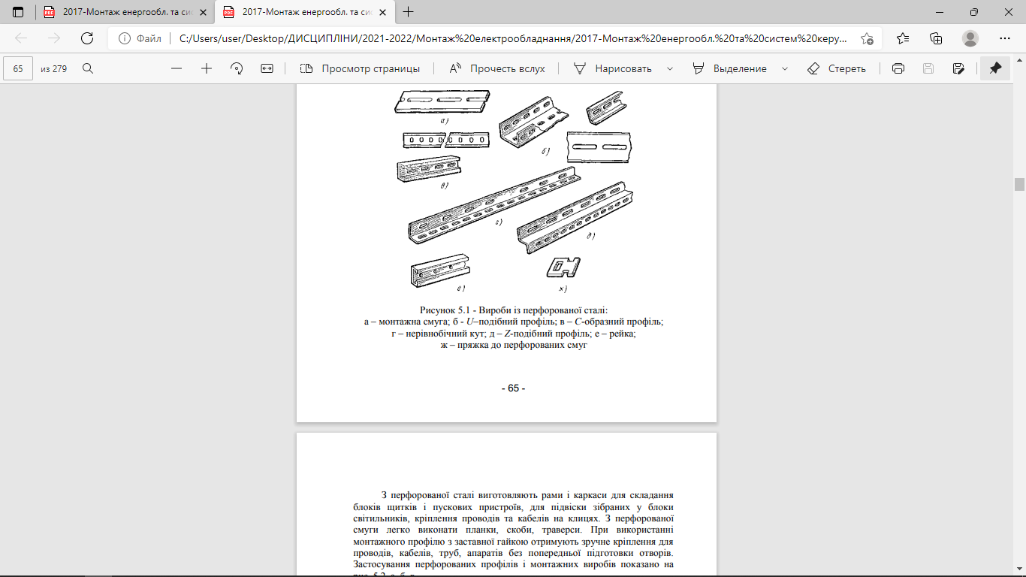

Slide 11
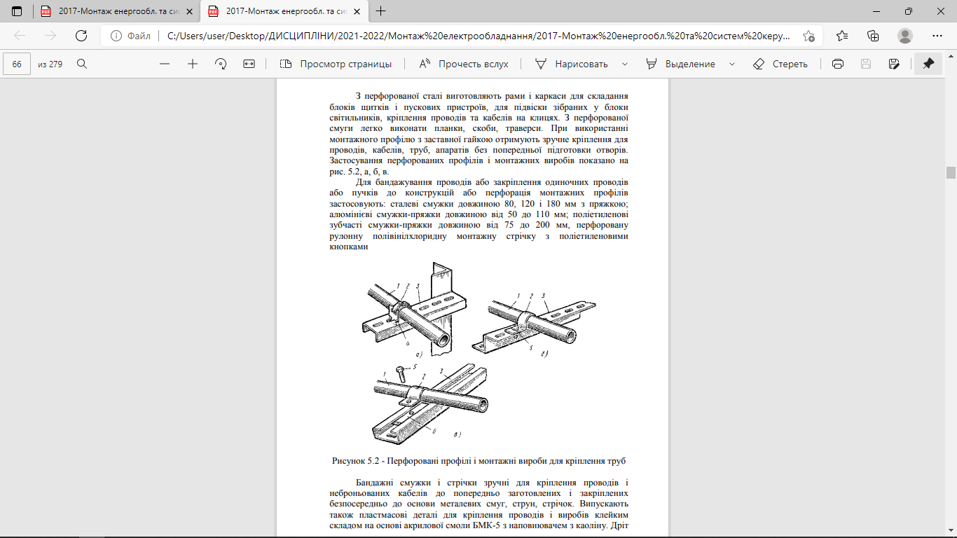

Slide 12
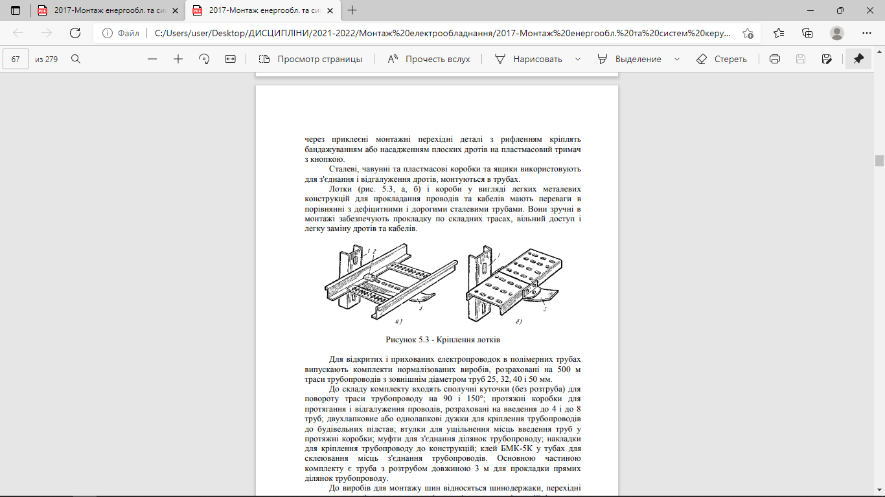

Slide 13
До виробів для монтажу шин відносяться шинодержаки, перехідні
пластини, шинні компенсатори, міжшинні прокладки, ізоляційні вставки, шайби і ін. Шинодержаки ШП і ШР для кріплення плоских шин (одиночних і по 2-3 шт. У пакеті різних перетинів шириною від 40 до 120 мм і товщиною від 4 до 12 мм) на площину і ребро, а також шинодержаки для кріплення профільних шин (коробчатого перетину) показані на рис. 5.4, а - д. Для приєднання алюмінієвих шин до мідних плоских стрижневих виводів електричних апаратів і машин застосовують перехідні мідно-алюмінієві пластини МА, а також АП зі сплаву АД31Т1. Розміри шин від 4X40 до 10X120 мм, довжина пластин від 100 до 190 мм, з'єднання зварне.

Slide 14
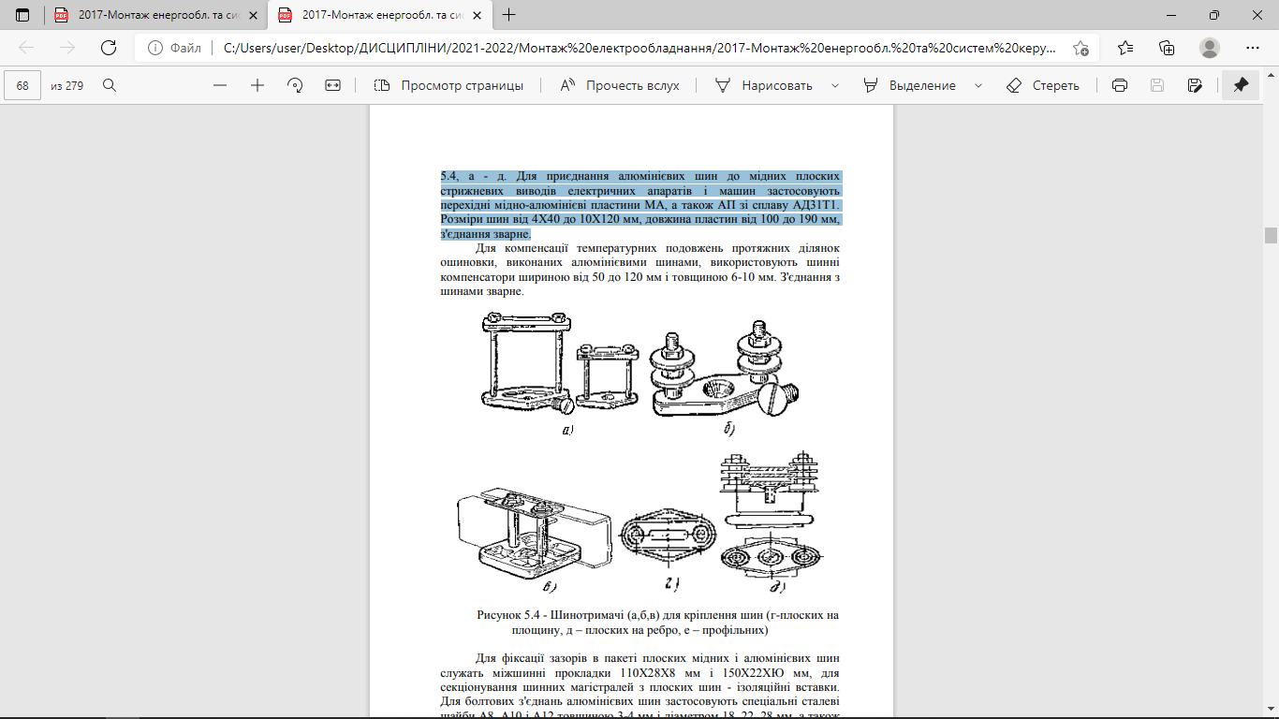

Slide 15
Для компенсації температурних подовжень протяжних ділянок
ошиновки, виконаних алюмінієвими шинами, використовують шинні компенсатори шириною від 50 до 120 мм і товщиною 6-10 мм. З'єднання з шинами зварне.
Для фіксації зазорів в пакеті плоских мідних і алюмінієвих шин служать міжшинні прокладки 110X28X8 мм і 150Х22ХЮ мм, для секціонування шинних магістралей з плоских шин - ізоляційні вставки.
Для болтових з'єднань алюмінієвих шин застосовують спеціальні сталеві шайби А8, А10 і А12 товщиною 3-4 мм і діаметром 18, 22, 28 мм, а також АС12 і АС16 товщиною 4 і 6 мм і діаметром 34, 38 мм.

Slide 16
Контрольні питання
1. У чому відмінність проводів від кабелів і яка їх конструкція?
2. Розкажіть про конструкції кабелів.
3. Назвіть основні електроізоляційні матеріали та вироби і
розкажіть про їх призначення та застосування.
4. Які ви знаєте ізоляційні стрічки? Наведіть їх короткі технічні
характеристики.
5. Для чого служать кабельні конструкції і як вони влаштовані? Як
з окремих елементів збирають збірні кабельні конструкції?
6. Розкажіть про застосування шин в електромонтажному
виробництві та про товари для їх монтажу.

